Slide 1
Pleje og observation af den nyopererede patient
Modul C
Notes:
Tag følgende ting med ind i klasselokalet:
Modulmappen
Diverse termometre med overtræk
Dræn
Ting, der skal findes frem til øvelserne:

Slide 2
Læringsmål for pleje og observation af den nyopererede patient
At kursisterne får kendskab til de teoretiske og praktiske færdigheder, som det er nødvendigt at besidde i forbindelse med observationer og pleje af den nyopererede patient.
Herunder også feber og smerte

Slide 3
CASE - RAPPORTEN
Du skal passe A. Thomsen på 62 år, der i går blev opereret for en tumor i tarmen.
Thomsen har endnu ikke fået svar på, om tumoren var godartet eller ondartet – han er meget bekymret.
Han har meget ondt i maven – har endnu ikke haft gang i maven, men det rumler.
Smertebehandles med paracetamol og morfin.
Har foruden smerter også klaget over kvalme.
Skal have lidt hjælp til personlig hygiejne og mobilisering.
BT 110/85, puls 104, SAT 96, RF 18, Tp 38.6
Har plaster på maven + operationsdræn.
Notes:
Kursisterne skal her skrive ned på et stykke papir de informationer de får her, thi sliden forsvinder.
Og sådan er det i alle case/rapporter fremover.
De må gerne spørge Jer ud, hvis de mangler nogle informationer.
Yderligere oplysninger, der kan spørge ind til kan bl.a. være – (I må også meget gerne digte selv):
Thomsen har SPV-vagt da han skal hjælpes med det, han ikke selv kan.
Observere dræn / forbinding / smerter.
BT, puls, SAT, RF og tp skal tages en gang i vagten – ellers kun, hvis der er forandringer
Må gerne spise og drikke frit. Ikke haft gang i maven endnu – formentlig forårsaget af operationen. OBS evt laxantia.
Familie: bor alene.
Må gerne mobiliseres til toilettet/brus. Må gerne få et bad, hvis han ønsker det. Dog obs forbinding (plastik på).
SPV-vagten må ellers gerne forlade stuen, hvis det er sikkert.
Pauser efter aftale.
Når modulet her er næsten færdig, skal de overdrage patienten til hinanden. Derom senere.

Slide 4
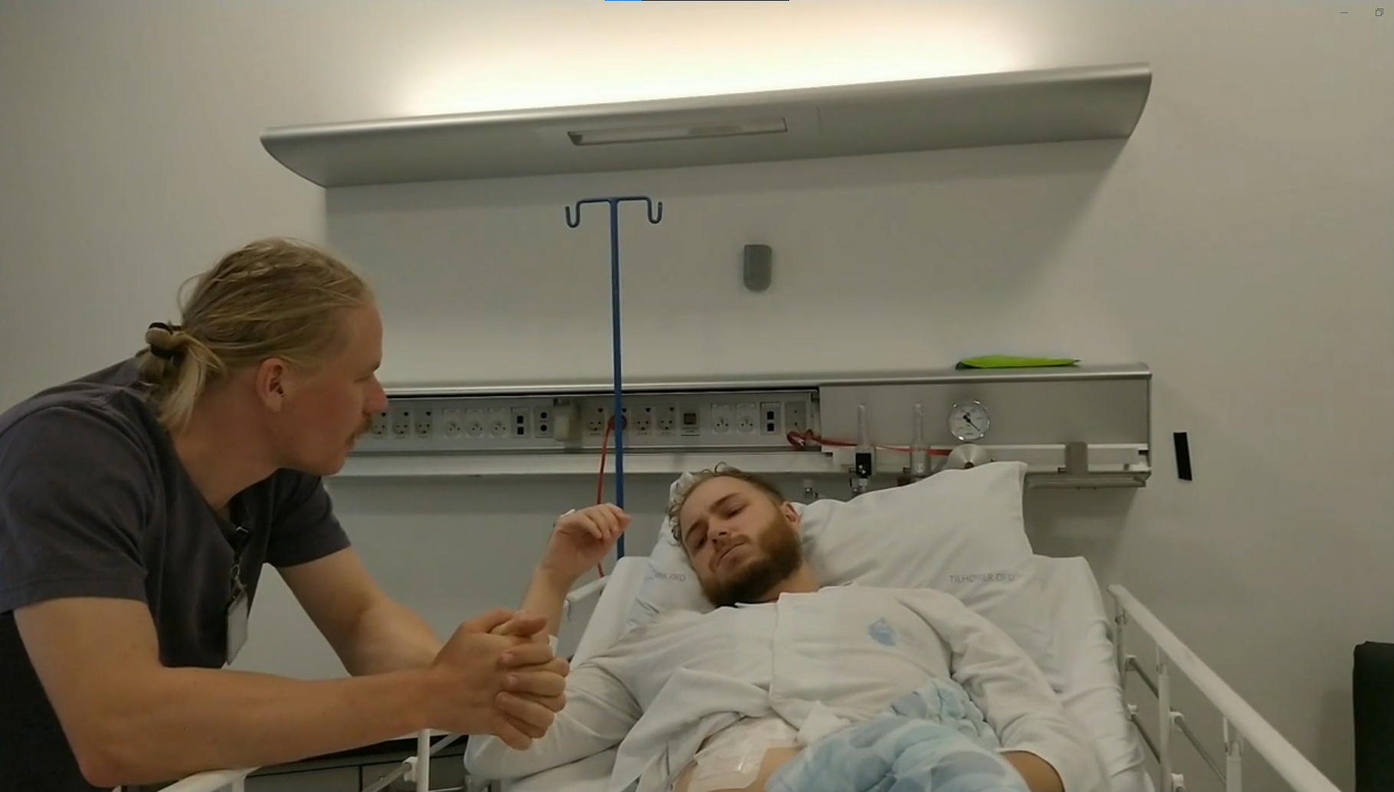
VIDEOKLIP
PLEJE OG OBSERVATION AF
DEN NYOPEREREDE PATIENT
Notes:
Sæt markøren på nederste del af sliden – der kommer så en ”pil” op, man skal trykke på

Slide 5
Hvilke behovsområder/problemer har patienten – dels ud fra rapporten dels ud fra videoen?
Notes:
Kursisterne skal skrive på næste slide, som bliver udleveret. Om det er plenum eller gruppearbejde bestemme I selv. Jeg ved ikke, hvad der fungerer bedst.

Slide 6
BEHOVSOMRÅDER
Hvad er der af behovsområder / problemstillinger? | Hvad kan årsagen være? | SPV-opgaver
Notes:
Tanken med denne slide er, at alle tre kolonner udfyldes.
De har selvfølgelig ikke alle løsningerne, da de endnu ikke har fået undervisningen, men det er der jo også en læring i. Så pas på, at denne slide ikke skal gøre det ud for undervisningen – det er der ikke tid til!
Kursisterne skal først sidde 2-3 sammen og udfra oplysningerne fra rapporten /videoen nedfælde patientens behovsområder – Årsagen – SPV opgaver.
Efterfølgende skal skemaet gennemgåes. Man kan vælge at skrive det på tavlen, eller i selve powerpointet alt afhængig af, hvad man er til.
De næste her er kun hurtige eksempler på, hvad der kan stå. Der er helt sikkert meget mere☺
Behovsområder:
Nyopereret
Operationssår
Lavt BT, høj puls, høj RF
Smerter
Lidt kvalme
Bekymret for diagnosen
Feber
Skal have hjælp til personlig hygiejne
Ikke gang i maven
Dræn
Årsager:
Opereret for tumor i tarmen.
Endnu ikke fået svar på om det er godartet eller ondartet.
SPV-opgaver:
Hvordan kommunikerer man med en nervøs patient?
Hvordan tackler man hans behov for svar?

Slide 7
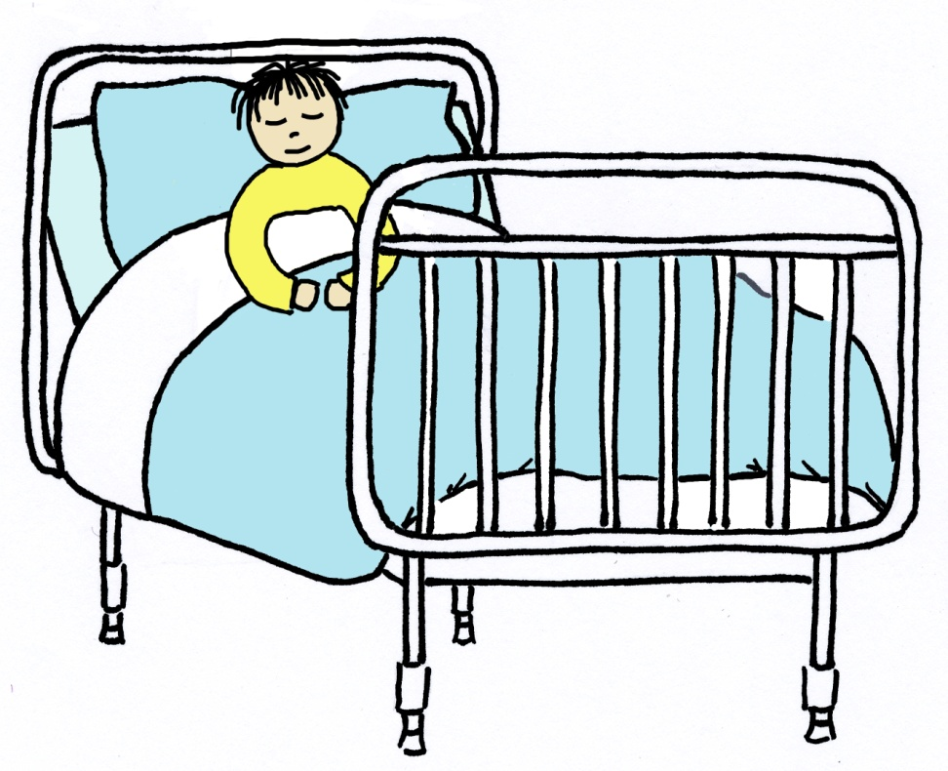
SPV-OPGAVER HOS DEN NYOPEREREDE PATIENT
Måle vitale værdier. Hvad kan ændringer være tegn på?
BT
Puls
Saturation
Respirationsfrekvens
GCS
Temperatur
Notes:
Godt start slide til repetition af alle værdier
Vitale værdier:
BT, p, SAT, RF, Tp.
OBS hypovolæmi, infektion/sepsis, respirationsinsufficiens (operationssmerter, atelektase m.m.) evt PEP-fløjte

Slide 8
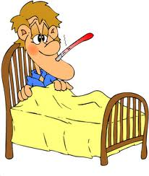
Febrilia
Feber
Hvad er normal temperatur?
Hvorfor får man feber?
Hvordan ser en patient med feber ud?
Hvordan måler man temperatur?
Hypotermi: < 36,5 ̊C
Normalområde: 36,5 – 37,5 ̊C
Subfebril: 37,5 – 38,0 ̊C
Febril: 38.0 – 39,0 ̊C
Højfebril: > 39 ̊C
Notes:
Hvorfor får man feber?:
Det er kroppens forsøg på at bekæmpe en infektion med virus eller bakterier. Bakterier får sværere ved at trives, og immunforsvaret arbejder hurtigere ved de højere temperaturer. Derfor skal man normalt ikke sænke temperaturen med febernedsættende medicin.
Hypothalamus – hjernens temperaturregulerende center.
Hvordan ser en patient ud med feber:
Blussende ansigt, Blanke øjne, Tør, varm hud, Øget respirationsfrekvens, Pulsstigning, Smerter (udefinerbare), Bevidsthedspåvirket
Hvorfor både fryser og sveder man…:
Kuldefasen: For at øge temperaturen, så bakterierne/vira mistrives, vil kroppen lave varme centralt ved at kontrahere perifere kar og lave muskelsitren. Derfor ryster vi og fryser (ligesom, når vi fryser ved busstoppestedet).
I denne fase er det vigtigt at understøtte kroppens forsøg på at mindske varmetabet = Ekstra tøj, tæpper, varme drikke m.m.
Stabilfasen: Her hverken sveder eller fryser man.
Nedkølingsfasen: Kroppen forsøger igen at komme tilbage til normal tp. Det gør den ved at dilatere perifere kar og øge svedsekretionen. Her er det vigtigt at sørge for patientens tøj/sengetøj er tørt, afdækning, udluftning
Husk at kroppens væskebehov stiger med 250 ml pr grad temperaturen stiger! Det svarer til 500 ml ved 38 grader.
Smertestillende medicin:
Antipyretisk. Vigtigt, at patienten er tilpas – blot obs på man slår temperaturen ned.
Andet, der skal være obs på:
Giv pt. ro og hvile
Spørg ind til velvære – smerter, kvalme.
Frisk luft eller varme på stuen
Febrile patienter har brug for ekstra væske og næring, væskeskema er en god ide.
Obs. på konfusions symptomer
Vær obs. på slimhinder – tilbyder evt. Hjælp til mundpleje.
Feberkramper:
Det er noget der hører børn til. Her skal de blot reagere!

Slide 9
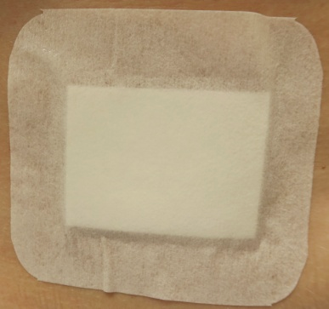
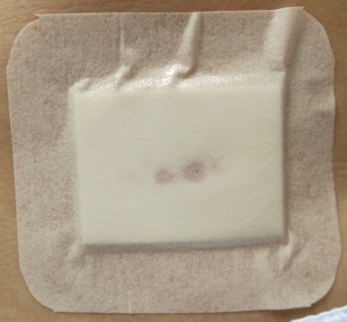
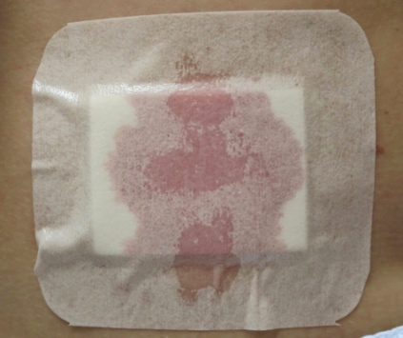
SPV-OPGAVER HOS DEN NYOPEREREDE PATIENT
Tilse forbindingen og evt. dræn. Hvad vil I kigge efter?
Lær det i virkeligheden!
Notes:
Forbindingen:
Tør, skyggegennemsivning, gennemsivning, løsnet sig, våd.
Husk at de ikke må skifte forbindingen, med mindre der har fået lov. Så længe den ikke er gennemblødt holder den jo bakterier ude.
Drænet: Få vist at tømme dræn i virkeligheden
Mængde – udvikling

Slide 10
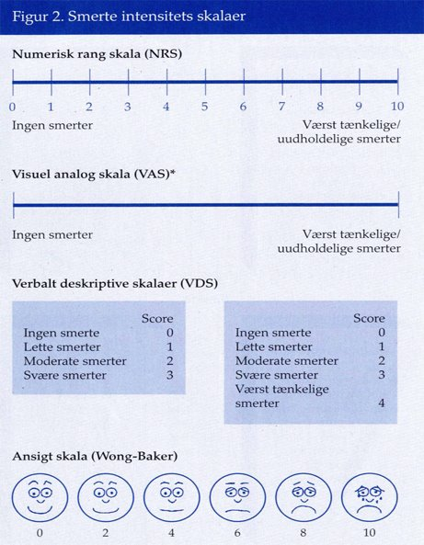
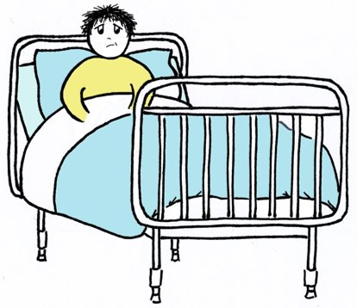

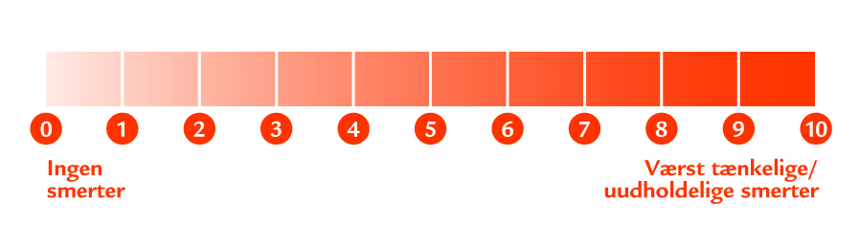
Smerter
Hvorfor får vi ondt?
Hvordan ser i ud når i har smerter?
Værktøjer til smerter:
  S.O.C.R.A.T.E.S.
  NRS/ VAS
  SIS
Notes:
VAS:
Spørg ind til smerten: Lokalisering, intensivitet (VAS/NRS), varighed (nyopstået/kronisk)
VAS (visuel analog skala). En lineal så 10 cm, hvor 0 er ingen og 10 er de værst tænkelige smerter. Pt skal markere
NRS (numerisk rating scala) pt skal angive smerteoplevelsen på en skala fra 1-10.
For både VAS og NRS gælder, at tendensen i målingerne er mere vigtig end det absolutte tal.
Skalaerne kan kun delvist bruges til sammenligning mellem patienter, men er et godt mål for den enkelte patients smerteoplevelse.
Tilkald sygeplejersken for at finde en løsning → evt. smertestillende medicin?
VAS anvendes efterfølgende til at vurdere effekten af eventuelt givet smertestillende medicin eller andre tiltag.
Smerteskalaen er i deres lille minihåndbog
Kliniske tegn på smerter:
Øget sympaticus stimulation = ↑ BT, ↑ puls, dilaterede pupiller, svedtendens/bleg, kvalme, overfladisk respiration, rynker panden, ligger krummet sammen i sengen, lyssky ,OBS patienten kan godt få kvalme af smerter

Slide 11

SPV-OPGAVER HOS DEN NYOPEREREDE PATIENT
Behandling af smerter
Smertetrappen
  Non-farmakologisk
  Paracetamol og NSAID
  Opioider
Opioider el. invasiv blok
Opioider
Paracetamol og NSAID
Stærkt virkende (opioider)
​Morfin Oxynorm
Non-farmakologisk
Notes:
Hvad kan I gøre:
Tilkalde sygeplejerske – evt smertestillende
Bedre lejring
Omsorg – er der noget han er bange for? – svar på operationen?
Stilles der tvivl ved patientens smerter?
Holde på maven, når han hoster
Smertestillende:
OBS morfin – vejrtrækningen, obstipation. Mistanke om overdosis kan ses ved små pupiller (”pin-point” pupiller)
OBS kodimagnyl og ibuprofen – mavesår
OBS kodimagnyl og ibuprofen og panodil – antipyretisk.
Kompetencer:
Må kun give det sygeplejersken har sat frem.

Slide 12
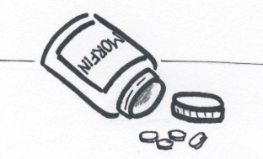
MORFIN
Virkning / Bivirkning
Smertestillende
Sederende effekt
Kan give kvalme
Hæmmer respirationen og hosterefleksen
Små pupiller ved overdosering (pin point – miosis)
Urinretention
Obstipation (nedsætter motiliteten og væskeresorptionen → obstipation)

Slide 13
Repetition af SPV-OPGAVEr hos den nyopererede patient
Manglende gang i maven. Hvad kan vi gøre?
Kvalme. Hvad kan vi gøre?
Bekymret for diagnosen. Hvordan håndterer vi det?
Mobilisering. Hvordan får vi ham mobiliseret rundt i sengen og op? Hensyn?
Sår og dræn. Hvad skal vi gøre?
Notes:
Manglende gang i maven:
Efter alle tarmoperationer, vil tarmen gå i stå.
Opfordres til komme op at gå, drikke, spise. Husk om der er nogle restriktioner.
Kvalme:
% gang i maven, % fået noget at spise, smerter, bekymret for diagnosen…
Bekymret:
Obs kompetencer
Mobilisering:
Immobilisationens skyggesider (bl.a. DVT)

Slide 14
OVERLEVERING AF RAPPORT
Hvad og hvordan vil I give rapporten videre til den SPV-vagten, der skal overtage vagten.
Hvad er vigtigt?
Notes:
Udlever den laminerede overleveringsrapport
Hver anden kursist får udlevet en rapport om, hvordan patienten har det nu. (den laminerede udgave, som ligger i modulmappen) Husk at få dem tilbage igen.
Dem, der ikke har fået udleveret rapport, skal tage imod og udspørge i forhold til hvad de har brug for at få at vide. De skal anvende Rapport/forventningsafstemningen fra deres lille Minihåndbog

